Slide 1
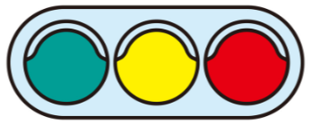
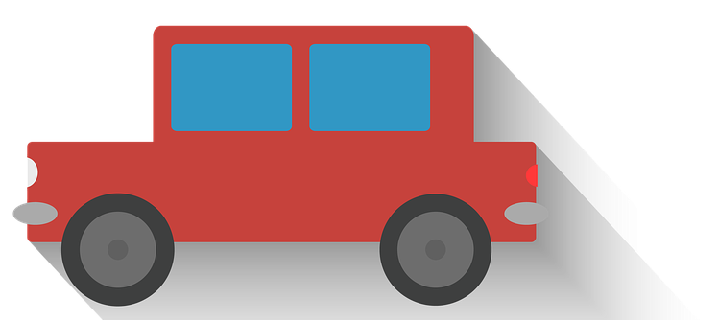
자율주행자동차
Class 10,11 : Python 및 OpenCV 설치 (윈도우)
2020.02.01
Copyright ⓒ Jihwang Park. All right reserved.

Slide 2
10,11
강의 X, XI
OpenCV
openCV를 이용한 동영상 분석 처리 기법
Copyright ⓒ Jihwang Park. All right reserved.

Slide 3
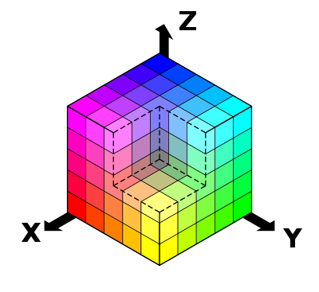
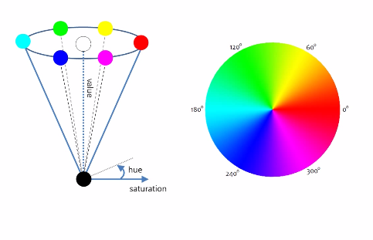
OpenCV-동영상응용(1)
RGB Color-space
빛의 삼원색인 Red, Green, Blue 의 정도를 이용한 기본 색영역이다.
이미지를 처음 불러오면 일반적으로 RGB 색영역으로 불러온다.
색이 저장되는 데이터의 순서는 (Blue, Green, Red) 이다.
각각 0 ~ 255 크기의 값을 가진다.
HSV Color-space
이미지 처리에서 가장 많이 사용되는 형태의 color 모델이다.
색, 채도, 명도 를 이용하여 픽셀의 색을 정의한다.
(Hue, Saturation, Value) 각각 (색, 채도, 명도) 의 데이터를 저장한다.
Hue : 색. 0 ~ 179
Saturation : 채도. 0 ~ 255
Value : 명암. 0 ~ 255

Slide 4
OpenCV-동영상응용(1)
색변경 함수
BRG => 흑백
BGR => HSV
cv2.cvtColor(image, cv2.COLOR_BGR2GRAY)
cv2.cvtColor(blue, cv2.COLOR_BGR2HSV)
import numpy as np import cv2 def hsv(): blue = np.uint8([[[255, 0, 0]]]) green = np.uint8([[[0, 255, 0]]]) red = np.uint8([[[0, 0, 255]]]) hsv_blue = cv2.cvtColor(blue, cv2.COLOR_BGR2HSV) hsv_green = cv2.cvtColor(green, cv2.COLOR_BGR2HSV) hsv_red = cv2.cvtColor(red, cv2.COLOR_BGR2HSV) print('HSV for BLUE', hsv_blue) print('HSV for RED', hsv_red) print('HSV for GREEN', hsv_green) hsv()
HSV for BLUE [[[120 255 255]]]
HSV for RED [[[ 0 255 255]]]
HSV for GREEN [[[ 60 255 255]]]

Slide 5
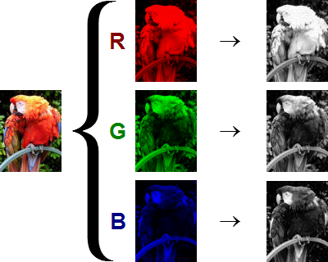
OpenCV-동영상응용(1)
색추출 (BGR 정보에서 추출)
import numpy as np import cv2 def tracking(): cap = cv2.VideoCapture(0) while True: ret, frame = cap.read() blue_result,green_result,red_result = cv2.split(frame) zeros = np.zeros ((frame.shape[0], frame.shape[1]), dtype='uint8') blue_result = cv2.merge([blue_result, zeros,zeros]) green_result = cv2.merge([zeros, green_result, zeros]) red_result = cv2.merge([zeros, zeros, red_result]) cv2.imshow("original", frame) cv2.imshow("blue", blue_result) cv2.imshow("red", red_result) cv2.imshow("green", green_result) key = cv2.waitKey(1) & 0xFF if key == 27: break cv2.destroyAllWindows() tracking()

Slide 6
OpenCV-동영상응용(1)
Shape함수
연산을 수행하다보면, 동적으로 할당된 array 에 대해서 몇행, 몇열 행렬로 구성되었는지 알아야 할 경우가 있다.
이 경우 array의 shape 를 이용하여 간단하게 알 수 있다.
a = np.array( [ [1,2,3],[4,5,6],[7,8,9],[10,11,12] ])
# a 는 4 x 3 행렬로 구성됨.
print(a.shape)
print 결과는 (4,3 ) 임.
추가로 shape[0], shape[1]를 이용하여 전체 행의 갯수와 열의 갯수를 반환받을 수 있다.
즉 a.shape[0] 결과는 4임(shape 튜플의 첫번째 요소는 4) , a.shape[1]의 결과는 3임(shape 튜플의 두번째 요소는 3).

Slide 7
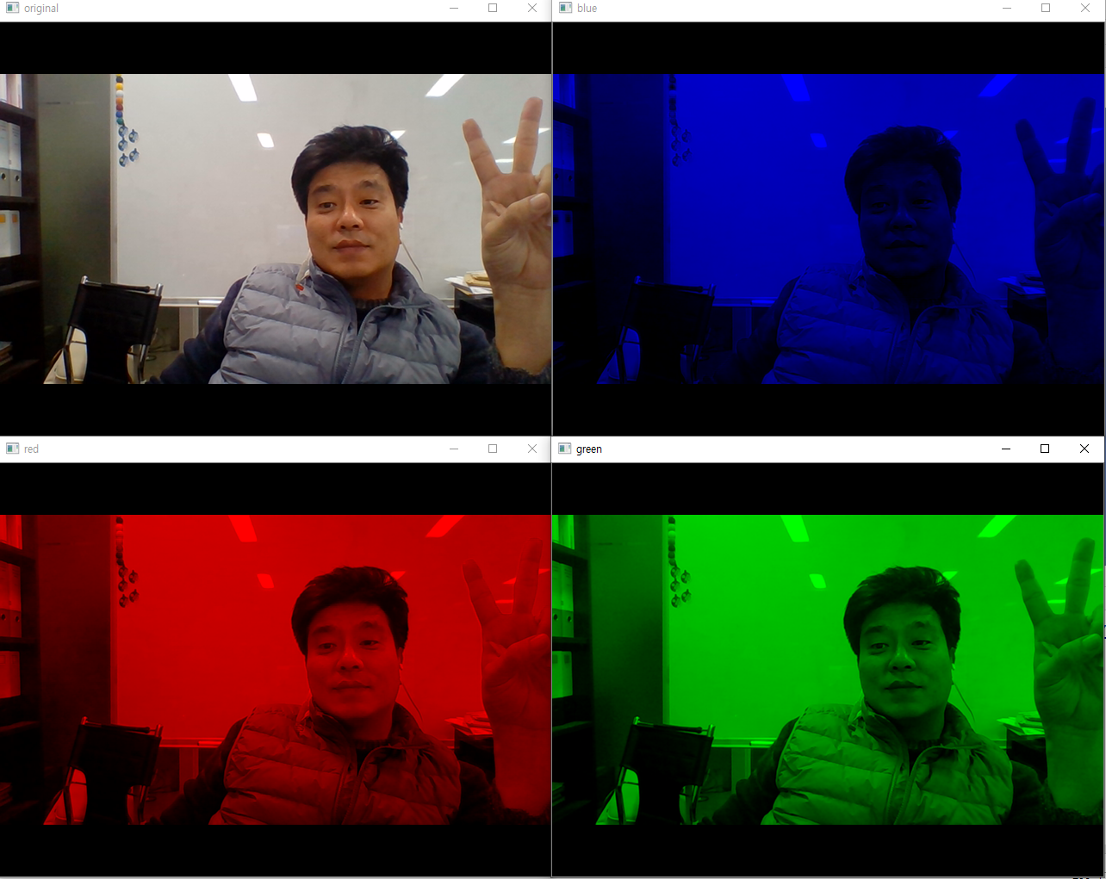
OpenCV-동영상응용(1)

Slide 8
OpenCV-동영상응용(1)
색추출 (HSV 정보에서 추출)
import numpy as np import cv2 range = 18 def tracking(): cap = cv2.VideoCapture(0) lower_blue = np.array([120-range, 20, 20]) upper_blue = np.array([120+range, 255, 255]) lower_green = np.array([60-range, 20, 20]) upper_green = np.array([60+range, 255, 255]) lower_red = np.array([-range, 60, 60]) upper_red = np.array([range, 255, 255]) while True: ret, frame = cap.read() hsv = cv2.cvtColor(frame, cv2.COLOR_BGR2HSV) blue_range = cv2.inRange(hsv, lower_blue, upper_blue) green_range = cv2.inRange(hsv, lower_green, upper_green)
red_range = cv2.inRange(hsv, lower_red, upper_red) blue_result = cv2.bitwise_and(frame, frame, mask=blue_range) red_result = cv2.bitwise_and(frame, frame, mask=red_range) green_result = cv2.bitwise_and(frame, frame, mask=green_range) cv2.imshow("original", frame) cv2.imshow("blue", blue_result) cv2.imshow("red", red_result) cv2.imshow("green", green_result) key = cv2.waitKey(1) & 0xFF if key == 27: break cv2.destroyAllWindows() tracking()
cap = cv2.VideoCapture(r'd:\python\play\sample3.mp4')

Slide 9
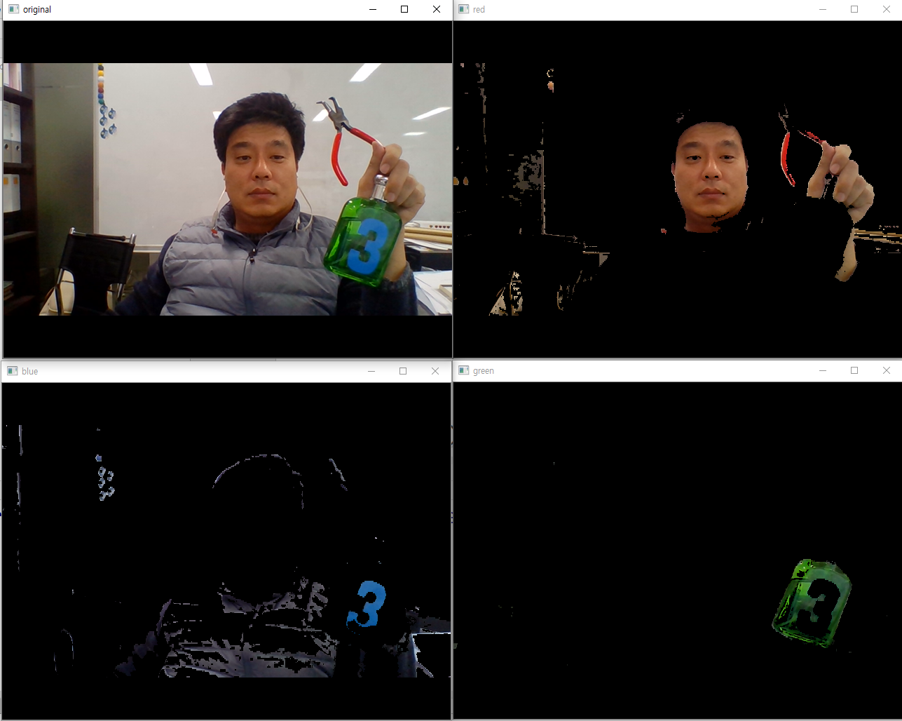
OpenCV-동영상응용(1)

Slide 10
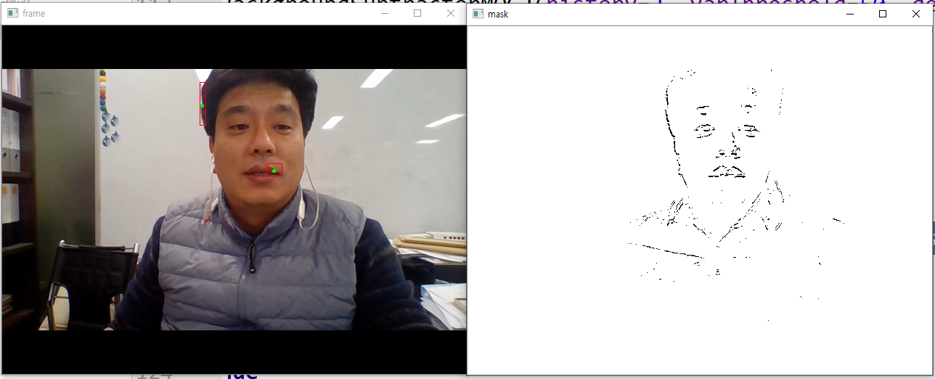
OpenCV-동영상응용(2)
배경을 제거하기
움직이지 않는 요소 제거하기
History : 변화를 추정하는 구간 짧으면 노이즈 발생, 길면 미세한 움직임 배제
varThreshold : 작으면 변화를 크게 인식하여 잔상이 너무 남으며, 길면 미세한 움직임 배제
detectShadows :
1(True) : 사물이 지나간뒤의 뒷 배경이 보임 (개무서움)
0(Flase) : 사물이 지나가도 뒷 배경이 보이지 않음
fgbg = cv2.createBackgroundSubtractorMOG2(history=2, varThreshold=50, detectShadows=0)

Slide 11
OpenCV-동영상응용(2)
import cv2 import numpy as np cap = cv2.VideoCapture(0) fgbg = cv2.createBackgroundSubtractorMOG2(history=2, varThreshold=50, detectShadows=0) while(True): ret, frame = cap.read() fgmask = fgbg.apply(frame) nlabels, labels, stats, centroids = cv2.connectedComponentsWithStats(fgmask) for index, centroid in enumerate(centroids): if stats[index][0] == 0 and stats[index][1] == 0: continue if np.any(np.isnan(centroid)): continue x, y, width, height, area = stats[index] centerX, centerY = int(centroid[0]), int(centroid[1]) if area > 100: cv2.circle(frame, (centerX, centerY), 1, (0, 255, 0), 2) cv2.rectangle(frame, (x, y), (x + width, y + height), (0, 0, 255)) cv2.imshow('mask', 255-fgmask) cv2.imshow('frame', frame) if cv2.waitKey(1) & 0xFF == 27: break cap.release() cv2.destroyAllWindows()
프로그램

Slide 12
OpenCV-동영상응용(2)
함수설명
Labeling 작업
1) nlabels : 레이블링할 이미지
2) labels : 레이블링한 결과 이미지
3) stats : 레이블링 된 이미지 배열
4) centroids : 레이블링 된 이미지의 중심좌표
Enumerate(centroids) ➔ centroids의 크기만큼 순서적으로 행하여라
isnan ➔ 배열안에 숫자가 아닌 문자가 사용되것을 경우에는 계산이 불가하여 에러가 뜰수도 있다. 이를 방지하기 위하여 만들어진 함수 크기만큼 순서적으로 행하여라
nlabels, labels, stats, centroids = cv2.connectedComponentsWithStats(fgmask)
for index, centroid in enumerate(centroids):
pos_inf = float('inf') # positive infinity
neg_inf = float('-inf') # negative infinity
not_a_num = float('nan') # NaN ("not a number")
if np.any(np.isnan(centroid)):

Slide 13
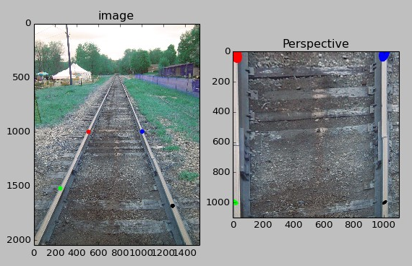
OpenCV-동영상응용(3)
차선 인식을 위한 왜곡된 영상 평면화
우리가 찍는 각도는 이상적인 각도로 찍기가 힘들다.
따라서, 동영상 이던 사진이던 왜곡이 일어나게 된다.
이를 다시 평면으로 변경시켜줘야 한다.

Slide 14
OpenCV-동영상응용(3)
프로그램
import cv2 import numpy as np cap = cv2.VideoCapture(r'd:\python\play\sample2_1.mp4') h = 640 w = 800 pts1 = np.float32([[300, 650], [580, 460], [720, 460], [1100, 650]]) pts2 = np.float32([[200, 640], [200, 0], [600, 0], [600, 640]]) M = cv2.getPerspectiveTransform(pts1, pts2) while True: ret, frame = cap.read() img2 = cv2.warpPerspective(frame, M, (w, h)) cv2.imshow('Original', frame) cv2.imshow('Calibrated', img2) if cv2.waitKey(60) & 0xFF == 27: break cap.release() cv2.destroyAllWindows()

Slide 15

질의응답
Question & Answer
Copyright ⓒ Slug. All right reserved.

Slide 16
감사합니다.
THANK YOU.
Copyright ⓒ Jihwang Park. All right reserved.

